Slide 1
DESCRIPTIVA Y ANÁLISIS EXPLORATORIO DE DATOS

Slide 2
Estadística Descriptiva
La Estadística Descriptiva pretende dar una descripción numérica, ordenada y simplificada, a veces con la ayuda de representaciones gráficas, de la información obtenida en la obtención de datos de un fenómeno aleatorio.

Slide 3
Población
Muestra

Slide 4
Caracteres estadísticos: es una propiedad que permite clasificar a los individuos de una población. Se distinguen dos tipos:
a) Cualitativos
Cualidades, no se pueden medir. Las modalidades son las diferentes situaciones de un carácter por ejemplo, las modalidades del carácter profesión podrían ser: ingeniero, economista, psicólogo, informático, periodista …
b) Cuantitativos. Son aquellos que se pueden medir o contar. . Ejemplo: talla y peso de un individuo, número de alumnos matriculados en una universidad, número de errores cometidos en una medición, número de días de trabajo en una industria etc.

Slide 5
En el ordenamiento de los datos se deberá hacer la distinción entre datos o variables de tipo continuo y discreto.
La forma de la distribución de los datos (de una variable) se denomina distribución de frecuencias.

Slide 6
Consideremos una población estadística de N individuos, descrita según una variable o carácter X, cuyas modalidades han sido agrupadas en un número n de clases, para cada una de esas clases i=1, . . ., n, vamos a definir:
Frecuencia absoluta de la clase: Es el número de observaciones que existen en dicha clase o sea es el número de veces que se repite dicho valor (f_{i}).

Slide 7
Frecuencia absoluta acumulada de la clase: Es el número de elementos de la muestra cuya modalidad es inferior o equivalente a las de la clase considerada (F_{i}).
Frecuencia relativa de la clase: Es el cociente entre las frecuencias absolutas de dicha clase y el número total de observaciones o datos N

Slide 8
Frecuencia relativa acumulada de la clase: es el número de elementos de la población que están en alguna de las clases inferior o igual a la clase.

Slide 9
Como normalmente el conjunto de datos que se recolecta suele ser muy grande, es necesario disponer de alguna herramienta mediante la cual podamos visualizarlos. Para ello, una vez ordenados, hacemos un recuento de dichos datos y realizamos tablas estadísticas.

Slide 10
En estas tablas, deberán figurar los valores de la variable en estudio, y sus frecuencias correspondientes. Si bien este ordenamiento puede evitarse al trabajar con programas específicos o alguno que posea este tipo de análisis, es útil para la realización de algunos gráficos.

Slide 11
La principal dificultad para la obtención de una distribución de frecuencias, reside en la construcción de las modalidades, ya que ésta variará de acuerdo con el tipo de variable que se pretende describir: si la variable es cualitativa, se tomarán como modalidades las distintas respuestas observadas de la muestra.

Slide 12
Si la variable es discreta (que tome pocos valores distintos), las modalidades coincidirán con los distintos valores medidos en la muestra; si la variable es continua (o bien discreta, pero toma muchos valores distintos), se tomarán como modalidades intervalos de clase. Son los intervalos donde se encuentran los datos agrupados, se simbolizan por [L_{i-1}, L_{i}).

Slide 13
GRÁFICOS

Slide 14
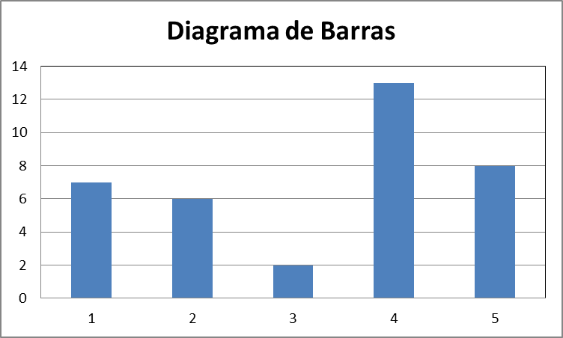
Gráficos para variables cualitativas o atributos
Diagrama de barras o bastones

Slide 15
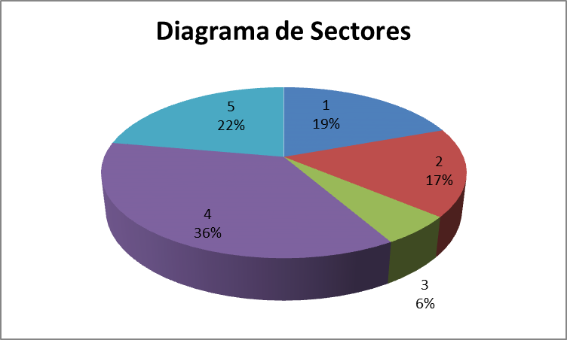
Diagramas de sectores

Slide 16
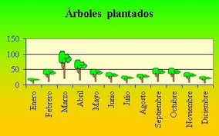
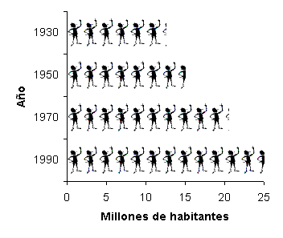
Pictogramas

Slide 17
Gráficos para Variables Cuantitativas
Variables discretas
Diagrama de barras
Variables continuas
Histograma

Slide 18
1) ¿Cuántos intervalos construir?
2) ¿Qué valor se elige como extremo inferior del primer intervalo L₀ ?
Consejos:
1. Usar intervalos de la misma longitud
2. Los intervalos no pueden solaparse

Slide 19
3. Cada observación sólo puede pertenecer a un intervalo
4. Todos los datos deben pertenecer a algún intervalo

Slide 20
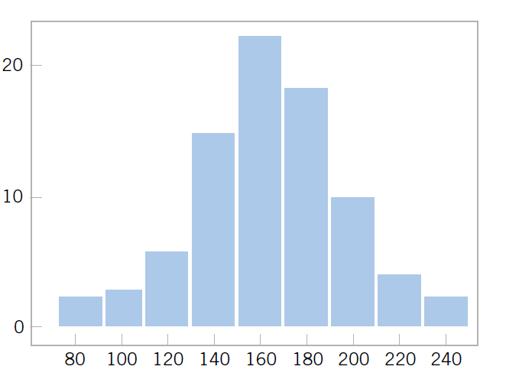

Slide 21
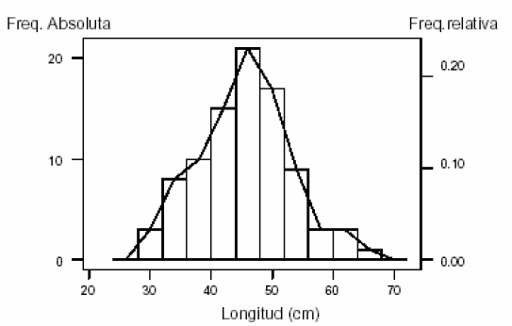
Polígono de frecuencias

Slide 22
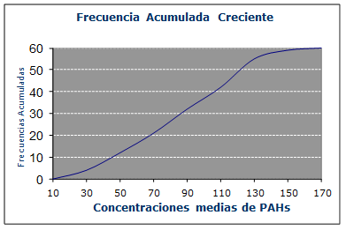
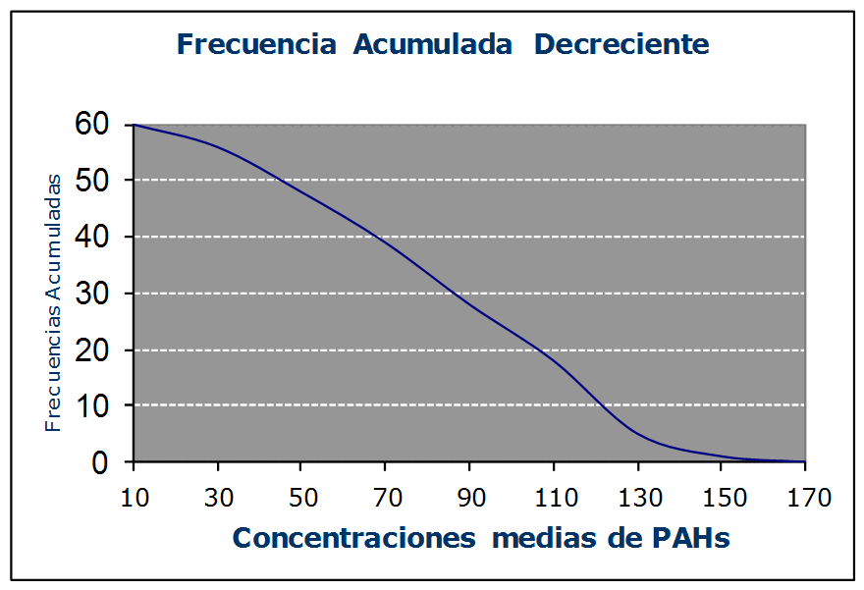

Slide 24
Análisis Exploratorio
Análisis reciente, se debe al esfuerzo de John Tukey, métodos innovadores para el análisis de datos. Hace énfasis en la exploración de los datos por métodos gráficos previos al clásico análisis estadístico.

Slide 25
La visualización de los datos permite al investigador penetrar en su estructura, minimizando los supuestos probabilísticos que tradicionalmente se asumen con respecto a su comportamiento y distribución. Lo anterior equivale a proporcionarle al investigador "una lente" de aumento que le permite:

Slide 26
Exhibir características o patrones ocultos dentro de los datos.
Resaltar con claridad la tendencia que conforman los datos.
Proporcionar hipótesis o modelos acerca del comportamiento de los datos
Se ha robustecido con la reciente aparición de diversos programas como por ejemplo Statgraphics, Statistica, SPLUS, etc .

Slide 27
Herramientas más importantes :
- El diagrama de tallo y hoja.
-El diagrama de caja.
- Las profundidades.
- El diagrama de letras.
- Las transformaciones matemáticas. -Las suavizaciones.
- Las series de tiempo.

Slide 28
El A.E.D. proporciona:
métodos sistemáticos sencillos para organizar y preparar los datos
detectar fallos en el diseño y recogida de los mismos, tratamiento y evaluación de datos ausentes (missing),
identificación de casos atípicos (outliers) y comprobación de los supuestos subyacentes en la mayor parte de las técnicas multivariantes (normalidad, linealidad, homocedasticidad).

Slide 29
El examen previo de los datos es un paso necesario, que lleva tiempo, y que habitualmente se descuida por parte de los analistas de datos. Las tareas implícitas en dicho examen pueden parecer insignificantes y sin consecuencias a primera vista, pero son una parte esencial de cualquier análisis estadístico.

Slide 30
El Diagrama de Tallo y Hoja
Combina los aspectos visuales del histograma con la información numérica que proporciona una tabla de distribución de frecuencias.
Es un gráfico muy sencillo de realizar, se puede considerar como la técnica de representación gráfica recomendable para variables cuantitativas, por encima de otra forma muy usual como el histograma.

Slide 31
Construcción
1. Ordenar el lote de datos en magnitud creciente.
2. Fraccionar en dos partes el dato según la característica de los datos o lo que se quiere mostrar de ellos.
3. Formar el tallo (parte más significativa del número) y las hojas ( el resto de las cifras) con las fracciones respectivas.
4. Construir el tallo escribiendo verticalmente los dígitos enteros ordenados en forma creciente, asociando a cada uno su hoja respectiva. Los dígitos del tallo están separados de los dígitos de la hoja por medio de una línea vertical, éstas a su vez están ordenadas también.

Slide 32
En términos generales hace visibles las siguientes características:
1. Muestra el rango de valores que los datos cubren.
2. Determina donde se concentran la mayoría de los datos
3. Describen la simetría del conjunto de datos.
4. Identifica si existen huecos en la distribución de los datos.
5. Señala aquellos valores que claramente se desvían del conjunto de datos.

Slide 33
La observación de cualquiera de estos gráficos, el histograma o el diagrama de tallo y hoja, permite extraer ideas de las características generales de la variable representada.
0|99 1|001111222223333333444444 1|556778 2|011222334 2|677888899 3|00111122234 3|5568899 4|011122224444 4|55566677788888 5|0012

Slide 34
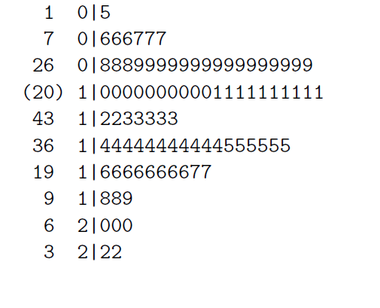

Slide 35
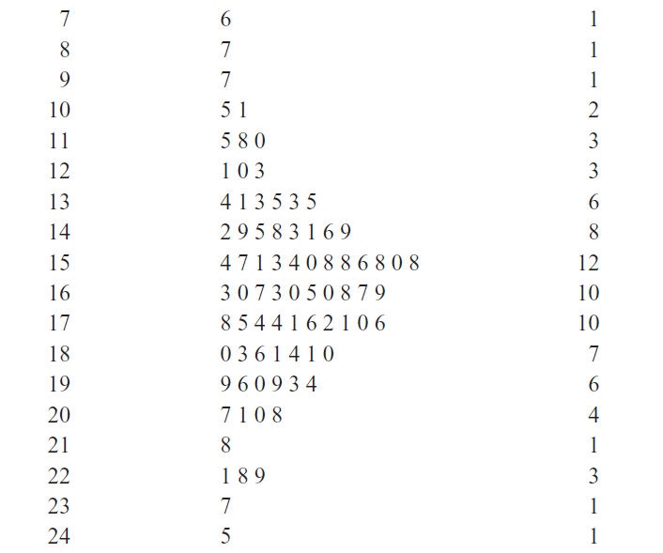

Slide 36
Gráfico de caja y bigote
Es un gráfico basado en cinco datos para construirlo: el valor mínimo, el primer cuartil, la mediana, el tercer cuartil, y el valor máximo. Ayuda a visualizar un conjunto de datos.

Slide 37
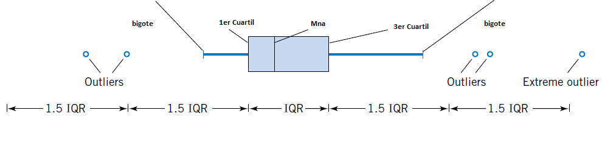

Slide 38
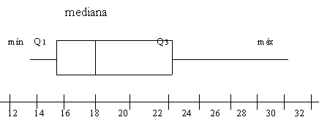

Slide 39
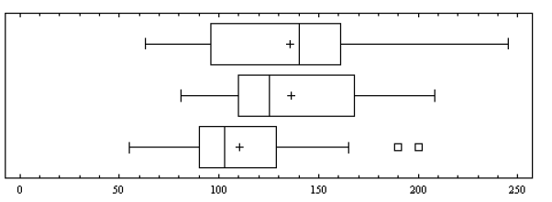

Slide 40
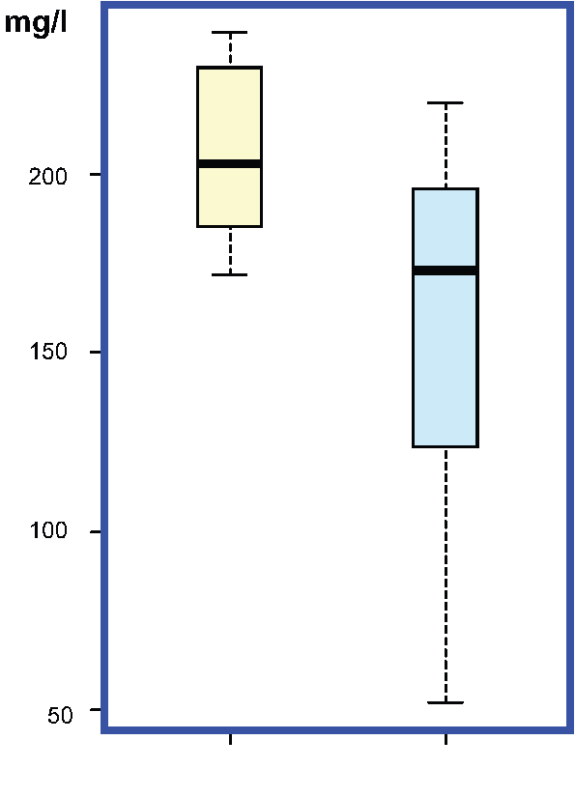

Slide 41
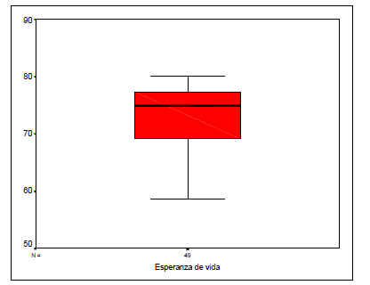

Slide 42
Es posible introducir algunas variaciones en la construcción de estos diagramas, dependiendo del tipo de estudio y de la información disponible.
La caja o rectángulo contiene un porcentaje de la muestra y puede construirse con diferentes rangos de variación.
Es recomendable señalar con una marca los valores atípicos.

Slide 43
CARACTERÍSTICAS de una muestra
MEDIDAS DE TENDENCIA CENTRAL
MEDIDAS DE DISPERSIÓN
MEDIDAS DE FORMA
ASIMETRIA
CURTOSIS

Slide 44
MEDIDAS DE TENDENCIA CENTRAL
Promedios
La media aritmética

Slide 45
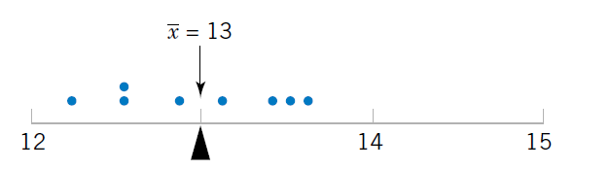

Slide 46
Propiedades

Slide 47
Media Geométrica

Slide 48
Propiedades
está menos afectada por valores extremos.
para cualquier serie es siempre menor que la media aritmética.
es muy útil en el cálculo de números índice.
se puede manipular algebraicamente.
no es muy conocida y no puede evaluarse cuando hay datos negativos o ceros.

Slide 49
Media armónica

Slide 50
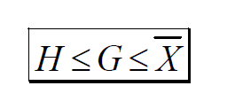
Observaciones sobre la media Geométrica y la media Armónica
El empleo de la media geométrica o de la armónica equivale a una transformación de la variable en log x ó 1/x , respectivamente, y el cálculo de la media aritmética de la nueva variable; por ejemplo, si la variable abarca un campo de variación muy grande, tal como el porcentaje de impureza de un producto químico, por lo general alrededor del 0.1%, pero que en ocasiones llega incluso al 1% o más, puede ser ventajoso el empleo de log x en lugar de x para obtener una distribución más simétrica.

Slide 51
Medidas de ubicación
Modo

Slide 52
Mediana
Variables discretas:
- Si el número de datos es impar Mna. es el valor central.
- Si el número de datos es par Mna. es la semisuma de los valores centrales.

Slide 53
si hay frecuencias:
- Se calcula N/2 y obtienen Ni: frecuencias acumuladas
- Se observa cual es la primera Ni que supera o iguala a N/2, distinguiéndose dos casos:
- Si existe un valor de x_{i} tal que N_{i-1} < N/2< N_{i}, entonces se toma como Mna. = x_{i}
- Si existe un valor i tal que N_{i}=N/2 entonces la mediana será

Slide 54
Variables continuas
(7)

Slide 55
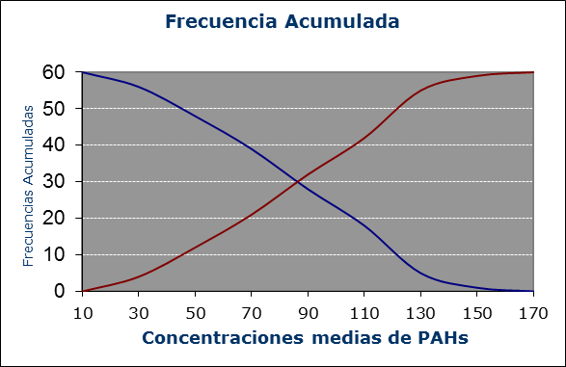

Slide 56
Propiedades
No está influenciada por valores extremos. Por lo tanto, es una medida conveniente de la ubicación central.
-Un valor seleccionado a azar se ubicará por arriba o por debajo de ella con igual probabilidad; por esto suele llamársela valor probable.

Slide 57
Algunas desventajas son:
-los datos deben ordenarse para su cálculo.
-No se la puede manipular algebraicamente.
-No es tan usada como la media aritmética, y tiene mayor error que ella.

Slide 58
MEDIDAS DE DISPERSION

Slide 59
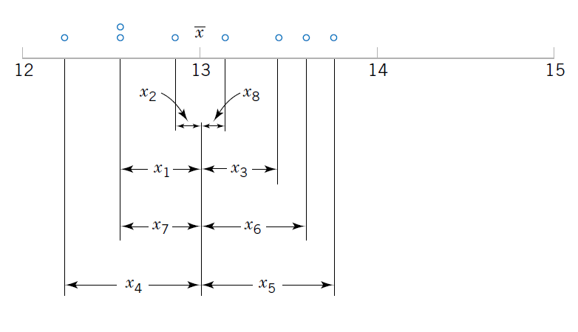

Slide 60
Se utiliza por esto una regla empírica para interpretar los valores de la varianza o desvío, se usará cuando la muestra sea grande y la forma de la muestra sea aproximadamente de campana; esta regla considera que si se miden en el eje x y hacia ambos lados de la media una distancia igual al desvío, en ese intervalo quedarán comprendidos el 68% de las observaciones. Si se traza dos veces el desvío hacia ambos lados de la media quedarán comprendidos el 95% de las observaciones en ese intervalo, y si se trazan tres veces el desvío quedarán comprendidos el 99% de las observaciones entre esos límites.

Slide 61
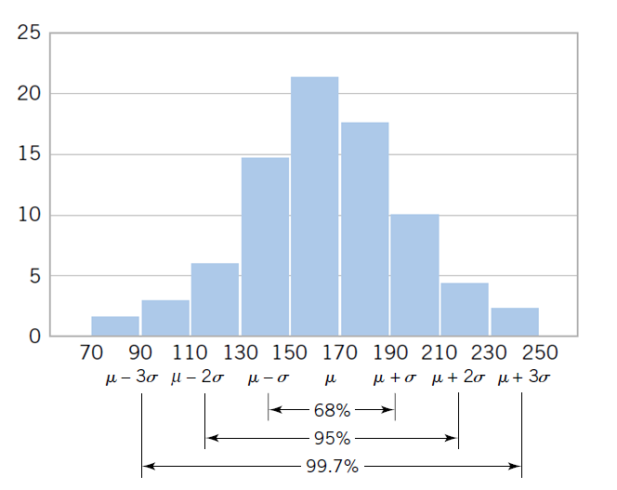

Slide 62
MEDIDAS DE FORMA
ASIMETRÍA

Slide 63
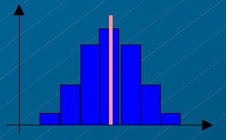
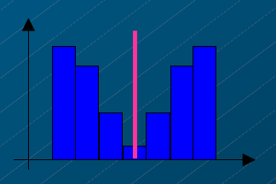
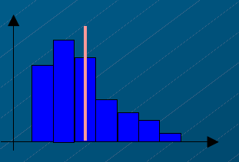
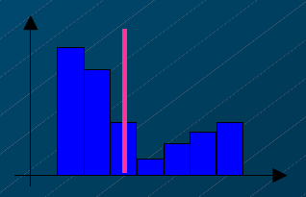
Distribución simétrica
Distribución asimétrica positiva o a la derecha

Slide 64
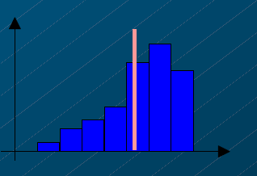
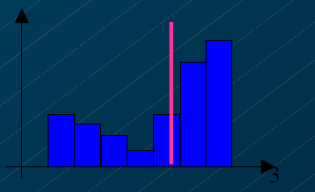
Distribución asimétrica negativa o a la izquierda

Slide 65
CURTOSIS

Slide 66
